Slide 1



CHÀO MỪNG CÁC CON ĐẾN
VỚI TIẾT TOÁN

Slide 2
CHỦ ĐỀ 8
PHÉP NHÂN, PHÉP CHIA
BÀI 45
LUYỆN TẬP CHUNG
Tiết 1

Slide 3
YÊU CẦU CẦN ĐẠT
- Nhận biết được ý nghĩa của phép nhân.
- Thực hiện được phép nhân và phép chia.
- Giải được bài toán thực tế liên quan đến phép nhân.

Slide 4





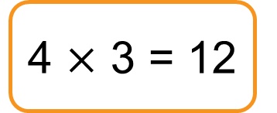
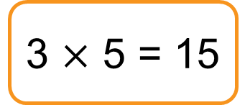
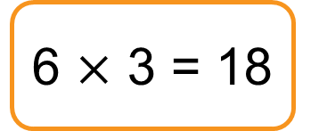
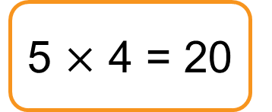
1
Tìm phép nhân thích hợp.
5 $×$ 4 = 20
6 $×$ 3 = 18
3 $×$ 5 = 15
4 $×$ 3 = 12

Slide 5
1
Tìm phép nhân thích hợp.
5 $×$ 4 = 20
6 $×$ 3 = 18
3 $×$ 5 = 15
4 $×$ 3 = 12

Slide 6
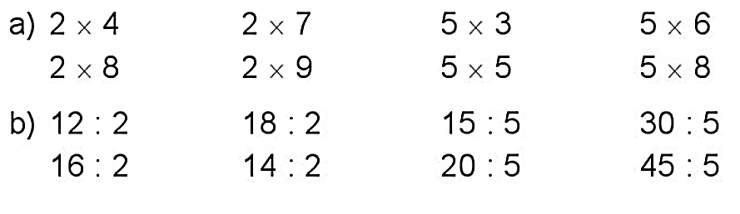
2
Tính nhẩm.
= 8
= 14
= 15
= 30
= 16
= 18
= 25
= 40
= 6
= 9
= 3
= 6
= 8
= 7
= 4
= 9

Slide 7
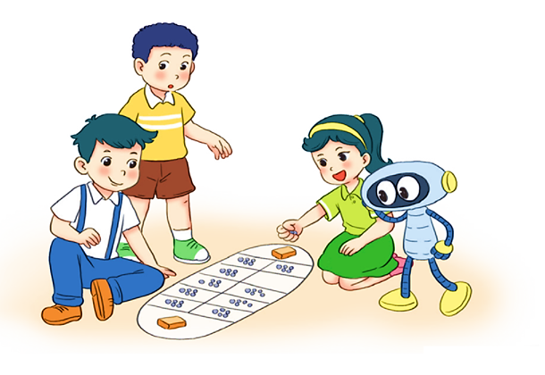
3
Trong trò chơi Ô ăn quan, mỗi ô có 5 viên sỏi. Hỏi 10 ô như vậy có tất cả bao nhiêu viên sỏi?
Tóm tắt
1 ô : 5 viên sỏi
10 ô: …. viên sỏi?

Slide 8

3
Trong trò chơi Ô ăn quan, mỗi ô có 5 viên sỏi. Hỏi 10 ô như vậy có tất cả bao nhiêu viên sỏi?
Bài giải
10 ô như vậy có tất cả số viên sỏi là:
5 $×$ 10 = 50 (viên)
Đáp số: 50 viên sỏi.

Slide 9
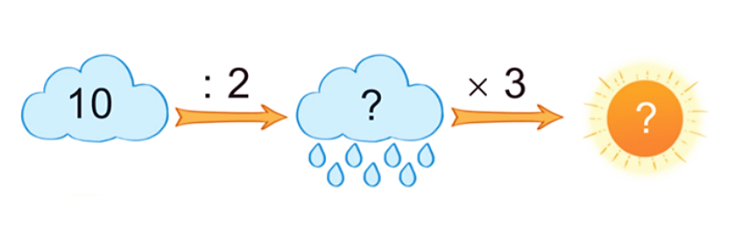
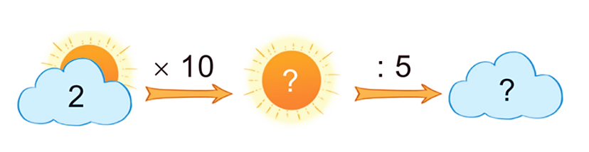
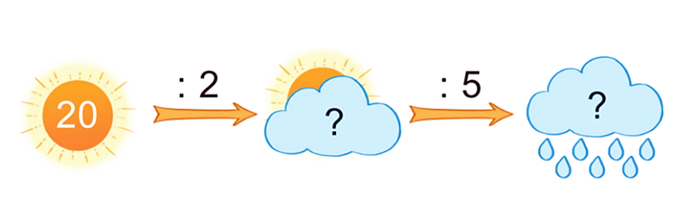
4
Số
?
a)
b)
c)

Slide 10
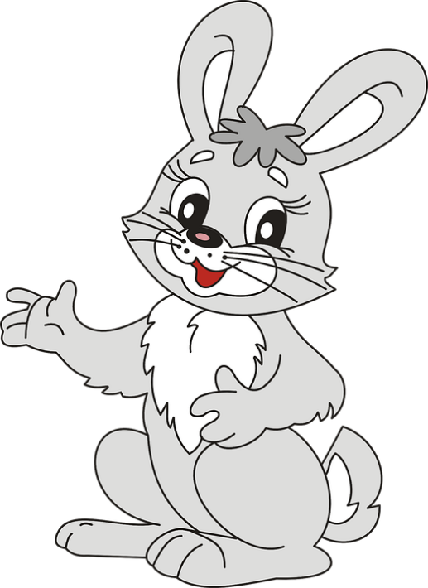

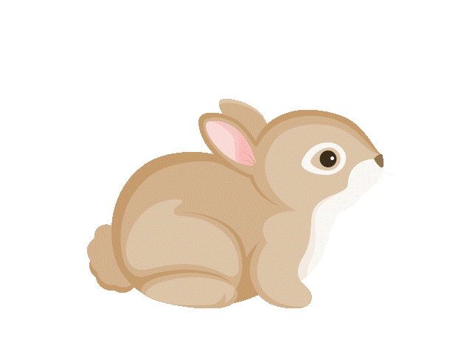
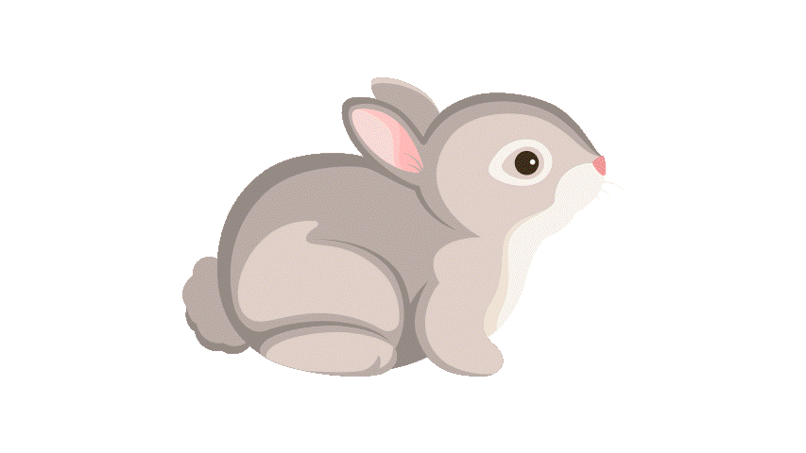



Bài tập vận dụng:
Mẹ thỏ có một số bánh chia đều cho 2 thỏ con thì vừa đủ, nếu có 3 bạn của thỏ con sang chơi, thì số bánh đó cũng đủ chia đều cho 5 bạn. Hỏi thỏ mẹ có ít nhất bao nhiêu chiếc bánh?

Slide 11




